Slide 1
Automated Detection of Corrosion Damage in Power Transmission Lattice
Bhavana Valeti and Shamim Pakzad
Graduate Student, Dept. of Civil and Environmental Engineering, Lehigh Univ.,
Bethlehem, PA 18015. E-mail: bhv214@lehigh.edu
2
Associate Professor, Dept. of Civil and Environmental Engineering, Lehigh Univ.,
Bethlehem, PA 18015. E-mail: pakzad@lehigh.edu
Structures Congress 2017

Slide 2
摘要
輸電鐵塔腐蝕是個嚴重的問題，往往會導致電網發生故障以及停電。
目前在建置初期即會採用鍍鋅鋼材或是定期重新刷塗防鏽漆，但仍會有部分部位經常暴露於潮濕的環境或是難以塗刷的位置。
定期性的檢查及維修對於鐵塔安全相當重要，但是往往會耗費許多人力物力，尤其是檢查員的個人判斷若是不夠精確或是標準不一，更可能導致研究後果。
在這種情況下，利用空中或是地面拍攝的圖像來進行鐵塔腐蝕及損傷的自動視覺檢測變成為了一種可以的方式。

Slide 3
摘要
本論文利用監督和非監督的分類方法針對輸電鐵塔中各種顏色特徵來辨識生銹腐蝕的區域。
透過 K-means聚類算法在L*a*b* 的色彩空間中將圖像進行分類。
根據腐蝕圖像對應的色調(Hue values)進行自適應分析，利用方法進一步建立大型的腐蝕結構影像分析資料庫。

Slide 4
背景
通常鋼構的輸電鐵塔都會定期地塗上防銹漆以避免腐蝕。在1960年代高強度的耐候鋼與高強度的低合金鋼被認為是建構輕型輸電鐵塔最經濟的材料(Goodwin & Joe, 1993)。
因為耐候鋼的抗腐蝕性有大幅的改善，因而避免了鍍鋅和定期油漆的必要性，但由於長期的潮濕耐候鋼最終還是像裸碳鋼一樣慢慢地發生鏽蝕。
這樣的鏽蝕結果導致現階段大量的輸電鐵塔之承重能力受到嚴重的影響。

Slide 5
背景
定期的檢查以及維修可避免輸電鐵塔發生故障導致停電事故，對於鏽蝕以及鏽蝕發生的原因也都需要進一步的了解，以避免發生進一步的大規模損壞。
常見的鏽蝕類型有以下幾種(Mayer, 1998)：一般性腐蝕(General corrosion)，點狀腐蝕(Pitting corrosion)，縫隙中腐蝕(Crevice corrosion)，剝落性腐蝕(Exfoliation corrosion,)，應力腐蝕(Stress corrosion)，鏽蝕疲勞現象(Corrosion fatigue)，氫脆現象(Hydrogen Embrittlement)，電解侵蝕(Galvanic corrosion)，雜散電流性腐蝕(Stray current corrosion)，塗層損壞變質(Coating damage deterioration)，和微生物腐蝕(Microbial induced corrosion)。

Slide 6
動機
在現場通常有以下幾種檢查方式，以確認腐蝕程度及類型： 1.目視檢查，2.量測截面厚度，3.對鍍鋅或是漆面評估保護性，4.評估表面汙損狀況。
這些破壞性或非破壞性的檢查方式也許有效，但也存在不少缺點： 1.巡檢員在大型的輸電網路中需要檢查每個鋼構的構造以及結構組件必須花費大量的時間，因此輸電公司需要承擔大量的人力成本。 2.檢查或是攀登原本結構已經受損的鐵塔，對於巡檢員的生命安全產生一定程度風險。 3.是否能精確地運用這些方法來判斷鏽蝕程度，完全要仰賴巡檢員的經驗以及個人認知。
總結來說，過去這樣的檢查方式是耗時、危險而且容易產生誤判的，因此本研究提出採用空中影像自動判別的方式進行鏽蝕辨識。

Slide 7
文獻
利用影像處理自動化進行鏽蝕檢測已經成為許多領域關注的議題：
Medeiros等（2010）利用灰度共生矩陣（GLCM）的屬性和圖像的色調飽和度和強度（HSI）空間的統計特徵，將水管上的腐蝕區域與非腐蝕區域辨識及分離。利用Fisher Linear Discriminant analysis演算法來分類準確度可達91％，可針對不同腐蝕階段的影像資料庫來訓練專屬演算法。
Zaidan等（2010）通過紋理分析、邊緣檢測、結構元素和圖元擴張來區分圖像中的腐蝕和非腐蝕區域。
拉曼等（2013）利用小波轉換、紋理特徵和顏色特徵，來辨識腐的程度以及階段。
Woo等人。 （2015）開發了一套工具，使用特殊的相機和RGB向量統計的方法來評估單一鐵塔中各構件的鏽蝕狀態。

Slide 8
研究方法
本論文利用監督和非監督的分類方法針對輸電鐵塔中各種顏色特徵來辨識生銹腐蝕的區域。
目前大多數的辨識方法都是要收集大量的影像訓練資料庫，才能進行訓練及特徵辨識。由於鐵塔鏽蝕的影像取得不易，本研究使用監督式和非監督式混和的方式進行訓練，因此不需要大量的訓練影像資料庫也可以進行訓練及辨識。整個辨識程式式使用MATLab開發的，分為兩個階段：首先是利用顏色特徵將影像分離、接著是利用資料庫辨識圖片中腐蝕的部分，以下分別介紹兩個步驟的方法。

Slide 9
1.影像分割
基於以下合理假設，由於鏽蝕的圖像在視覺上是可以被區分的，因此本階段首先將測試影像由RGB色域轉換至CIEL*a*b* 色域 (Gonzalez & Woods, 2008)，以下簡稱為L*a*b色域。
為了讓顏色分割更方便，L*a*b色域量化了人類的視覺感知。與傳統的相機RGB成像色域原理不同， L*a*b色域與拍照的設備無關，他是一個三維座標的表示法，其中L對應到亮度，當L=0亮度最暗、L=100時亮度最亮；a軸從綠色的-a到紅色的+a；b軸從藍色的-b到黃色的+b。其中令a=0,b=0處即是灰階圖片中像素的灰度值。

Slide 10
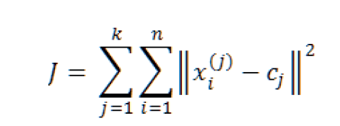
1.影像分割
首先使用K-means聚類演算法(MATLAB, 2016)，將L*a*b空間中的a*b重新分成兩列 。
K-means聚類演算法是最簡單的非監督式演算法，主要目的是把 n個點劃分到k個群集中，使得每個點都屬於離他最近的均值（此即群集中心）對應的群集，用以作為群集的標準。 (Theodoridis, A., & Cavouras, 2010)
其中，x_{i} ^{(j)}是在質心C_{j}的j分類中第i個數據點。 從以往的經驗通常K被定為4色群。

Slide 11
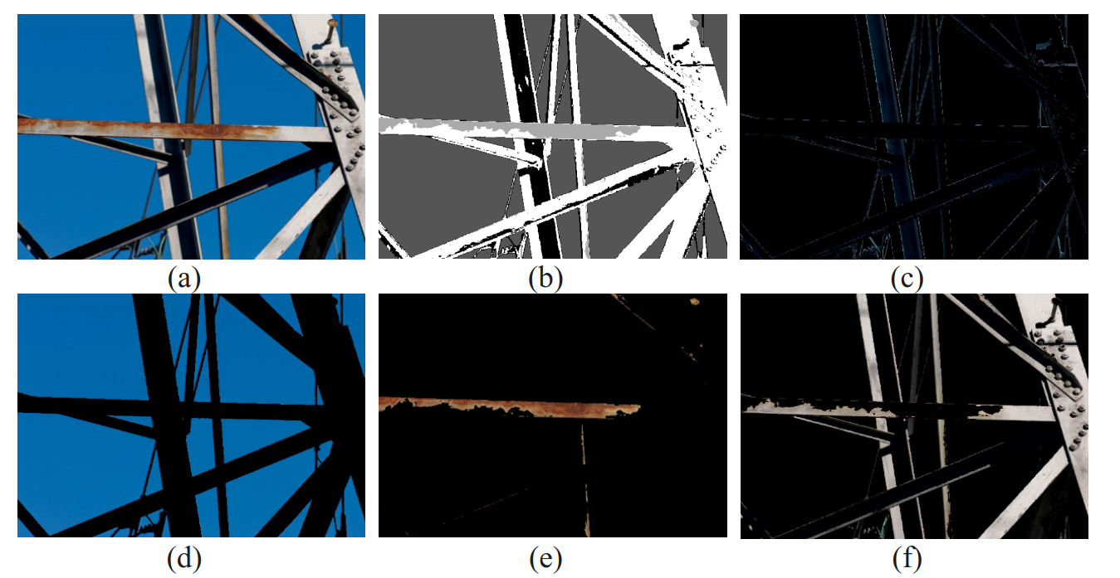
1.影像分割
如圖1(b)所示每個像素用其分群號進行顏色標註。 如圖1(c)~(d)所示，分別提取實際影像中每個顏色區塊以分離RGB圖塊，並且於分類為其他類的像素上填上黑色。

Slide 12
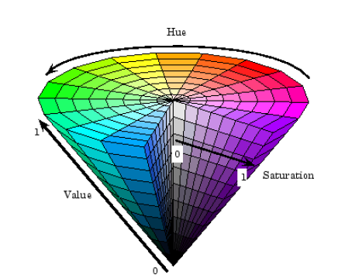
2.生鏽識別
有別於RGB維度，再HSV維度中的色調(Hue)維度可以單獨量化每個單獨的純色。如圖2所示(Gonzalez & Woods, 2008)，在0~1的區間內顏色範圍從紅色到黃色、綠色、青色、藍色、洋紅、再回到紅色。

Slide 13
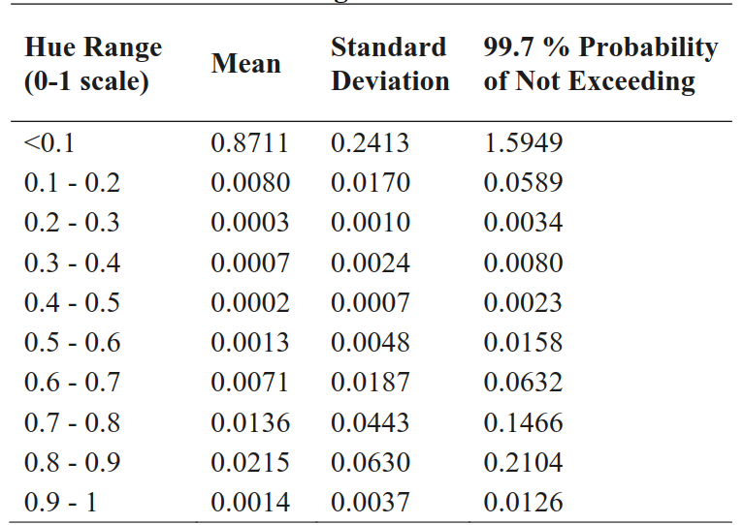
2.生鏽識別
我們透過分析一連串24組不同階段的鋼構生鏽照片Hue色調頻率直方圖。其結果如表一所示，生鏽表面影像在Hue值小於0.1時佔了99.7%；而Hue值在0.2~0.5之間生鏽影像的機率小於0.01%

Slide 14
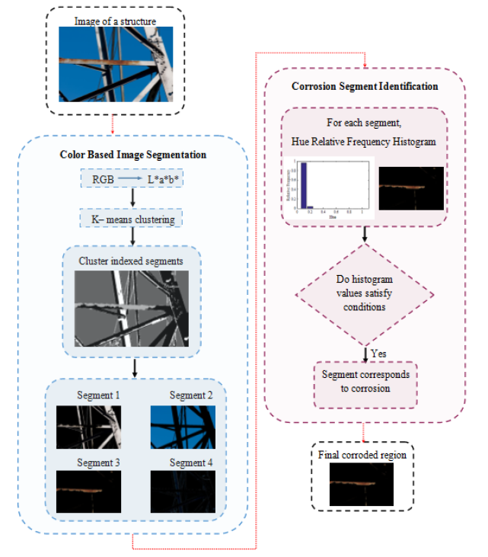
2.生鏽識別
因此當Hue值介於0~0.1之間的深紅色被界定為生鏽區域。右圖說明整個鏽蝕辨識的流程。

Slide 15
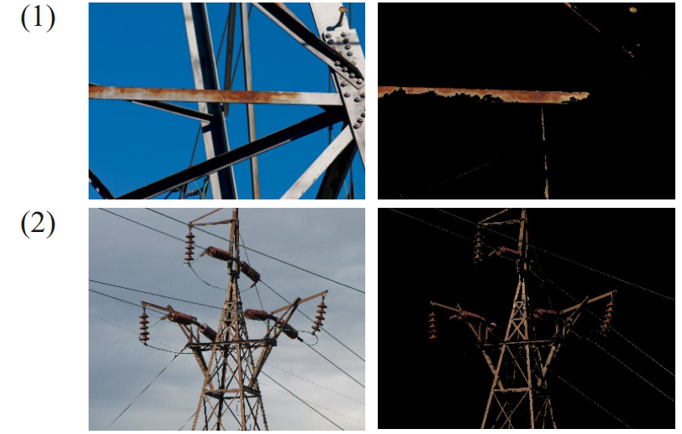
結果與討論
辨識鍍鋅結構件腐蝕的圖片
用空拍影像辨識鐵塔頂部
有部分髒污礙子的影像色調相近產生誤判
圖片由Arresterworks提供

Slide 16
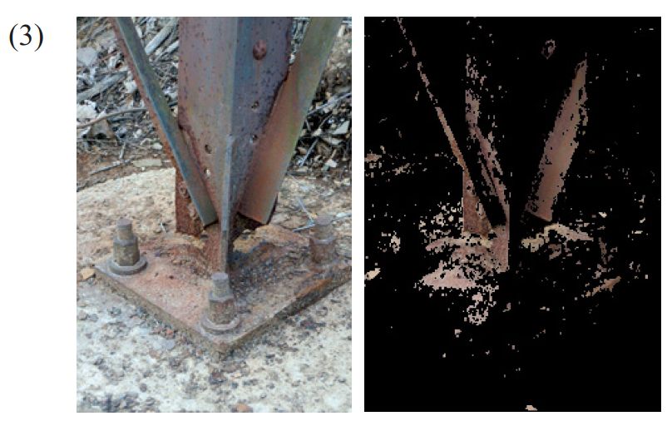
結果與討論
辨識塔基鏽蝕的圖片
有部分背景的土壤區域產生誤判
圖片由Osmose Utilities Services, Inc.提供

Slide 17
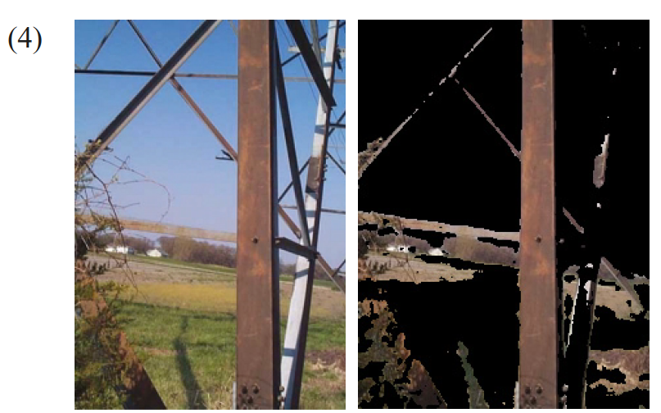
結果與討論
辨識一個塔腳的圖片
有部分背景枯樹區域產生誤判
圖片由PPG Industries, Inc.提供

Slide 18
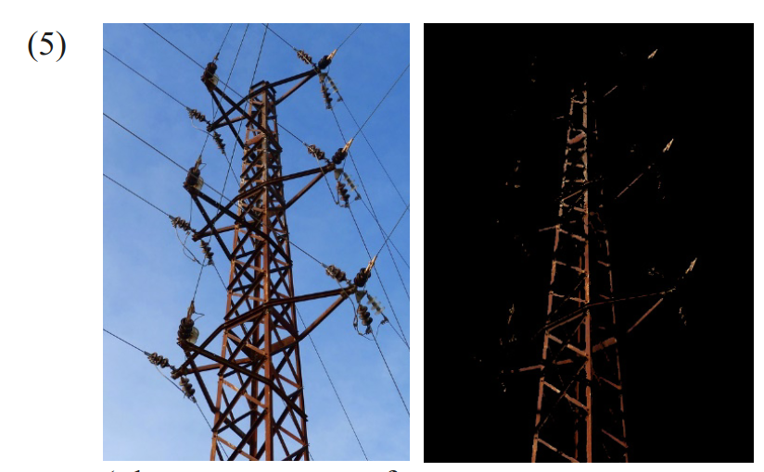
結果與討論
辨識整個鐵塔的圖片
有部分髒污礙子區域產生誤判
圖片由www.pixabay.com提供

Slide 19
結論
本研究所提出的應用於電網之輸電鐵塔鏽蝕辨識系統，可利用色域分離及K-means聚類演算法，透過非監督式的分類方法將影像中的腐蝕區域透過Hue色調統計分離出來。
本研究之程式經過一定的影像處理程序後可成功的分辨出電塔結構中多種鏽蝕影像。完成自動辨識鐵塔鏽蝕影像之目標。

Slide 20
參考文獻
Gonzalez, R. C., & Woods, R. E. (2008). Digital image processing.
Goodwin, E. J., & Joe, C. P. (1993). Corrosion resistance of transmission structures fabricated from weathering steel. IEEE Transactions on Power Delivery, 8.1, 386-392.
MATLAB. (2016). Version. 9.1 (R2016b). Natick, Massachusetts, United States: The Mathworks Inc.
Mayer, P. (1998). Corrosion Evaluation Methods for Power Transmission Lines. Acta Metallurgica, 8(3).
Medeiros, F., Ramalho, G. L., Bento, M. P., & Medeiros, L. C. (2010). On the Evaluation of Texture and Color Features for Nondestructive Corrosion Detection. EURASIP Journal on Advances in Signal Processing, 2010(1).
Nomura, K. I., Yasuhiro, Y., Kouge, K., & Shiotani, K. (2002). Application of weathering steel to steel towers for transmission line. Transmission and Distribution Conference and Exhibition 2002: Asia Pacific. IEEE/PES, 3, pp. 2154-2157.
Pidaparti, R. M., Hinderliter, B., & Maskey, D. (2013). Evaluation of corrosion growth on SS304 based on textural and color features from image analysis. ISRN Corrosion.
Theodoridis, S. P., A., K. K., & Cavouras, D. (2010). Introduction to pattern recognition: a matlab approach (4 ed.). Academic press.
Woo, S., Chu, I., Youn, B., & Kim, K. (2016). Development of the Corrosion Deterioration Inspection Tool for Transmission Tower Members. KEPCO Journal on Electric Power and Energy, 2(2), 293-298.
Zaidan, B., Zaidan, A., Alanazi, H. O., & Alnaqeib, R. (2010). Towards corrosion detection system. International Journal of Computer Science, 7(3), 33-36.

